Slide 1
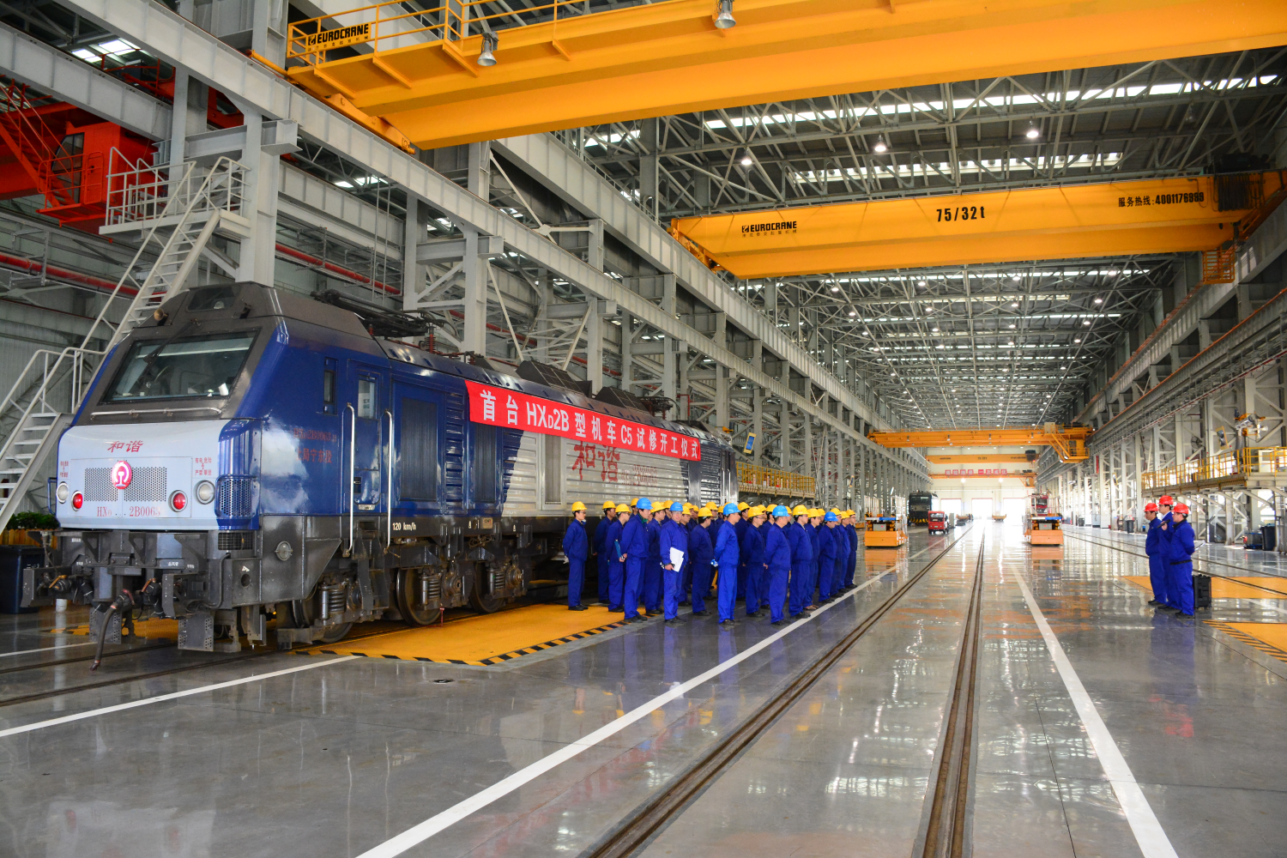
精准检修 筑梦匠心

Slide 2
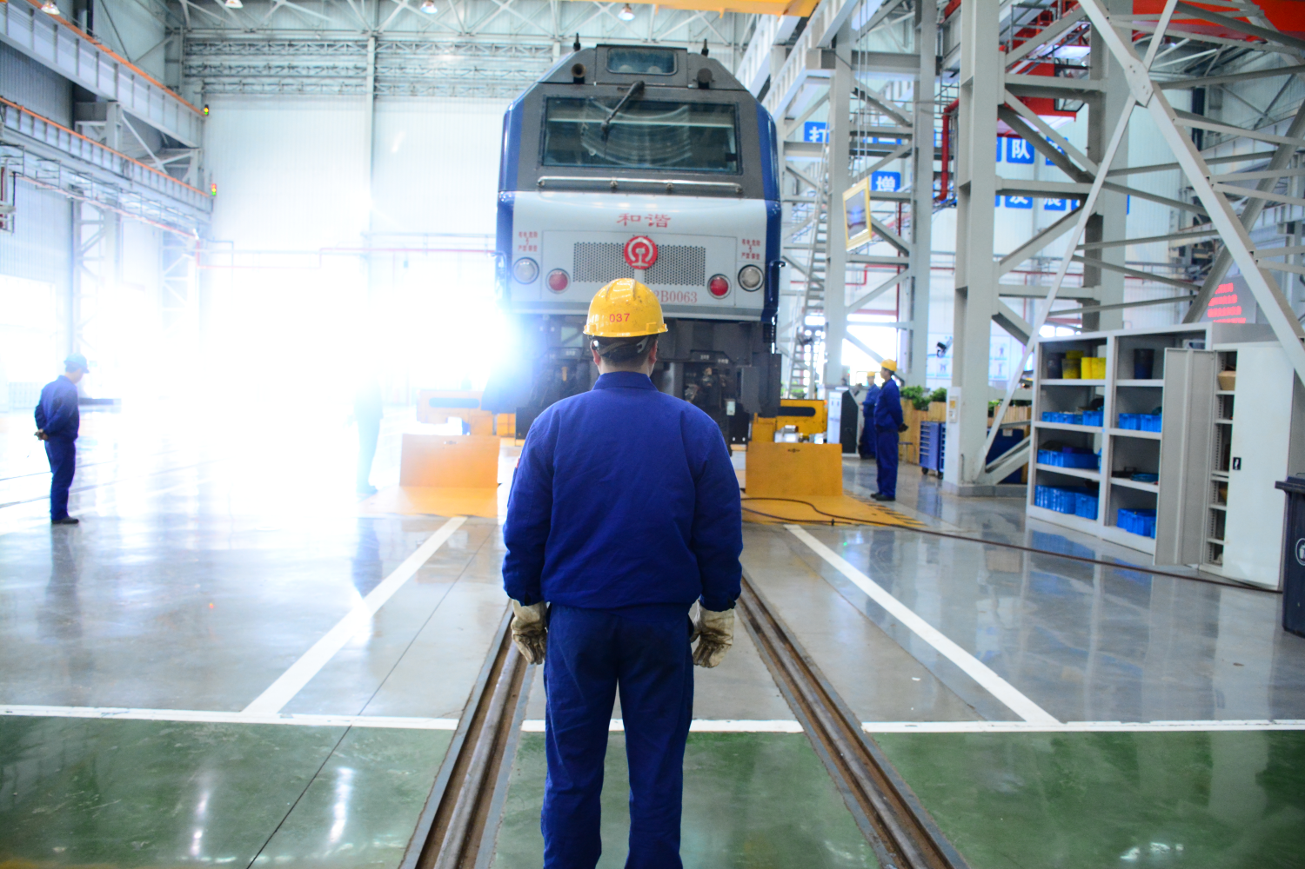
精准检修 筑梦匠心

Slide 3
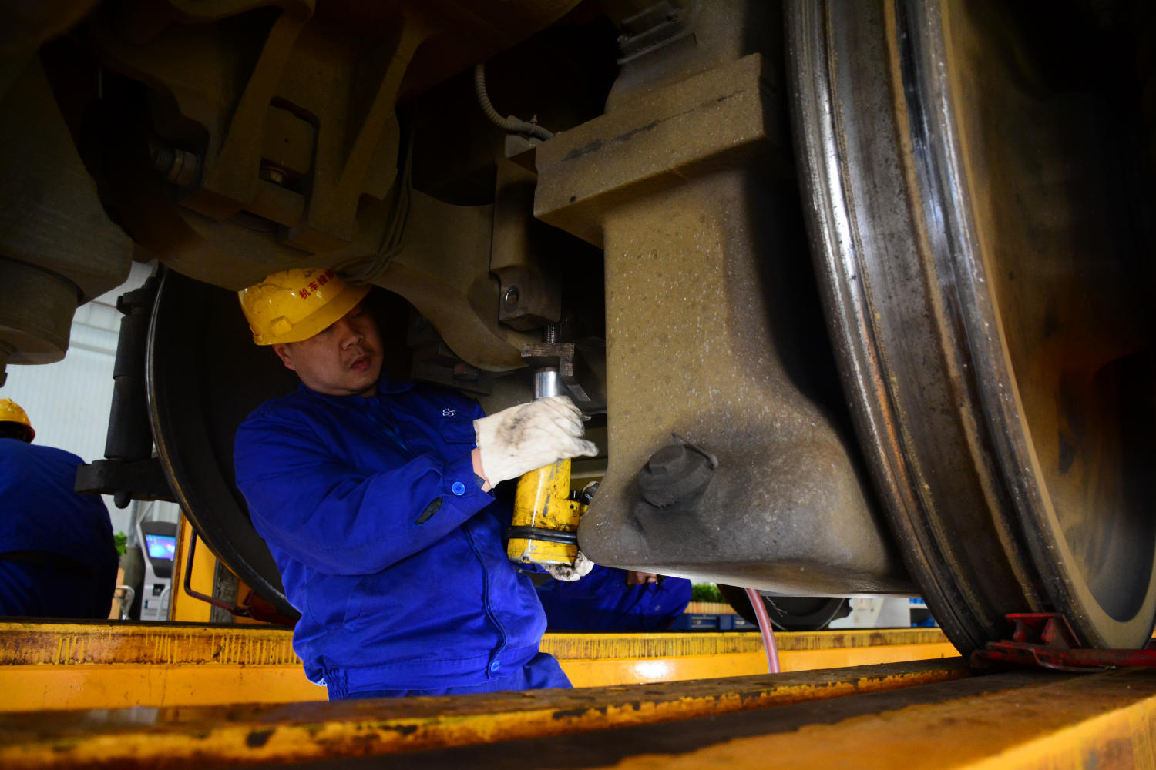
精准检修 筑梦匠心

Slide 4
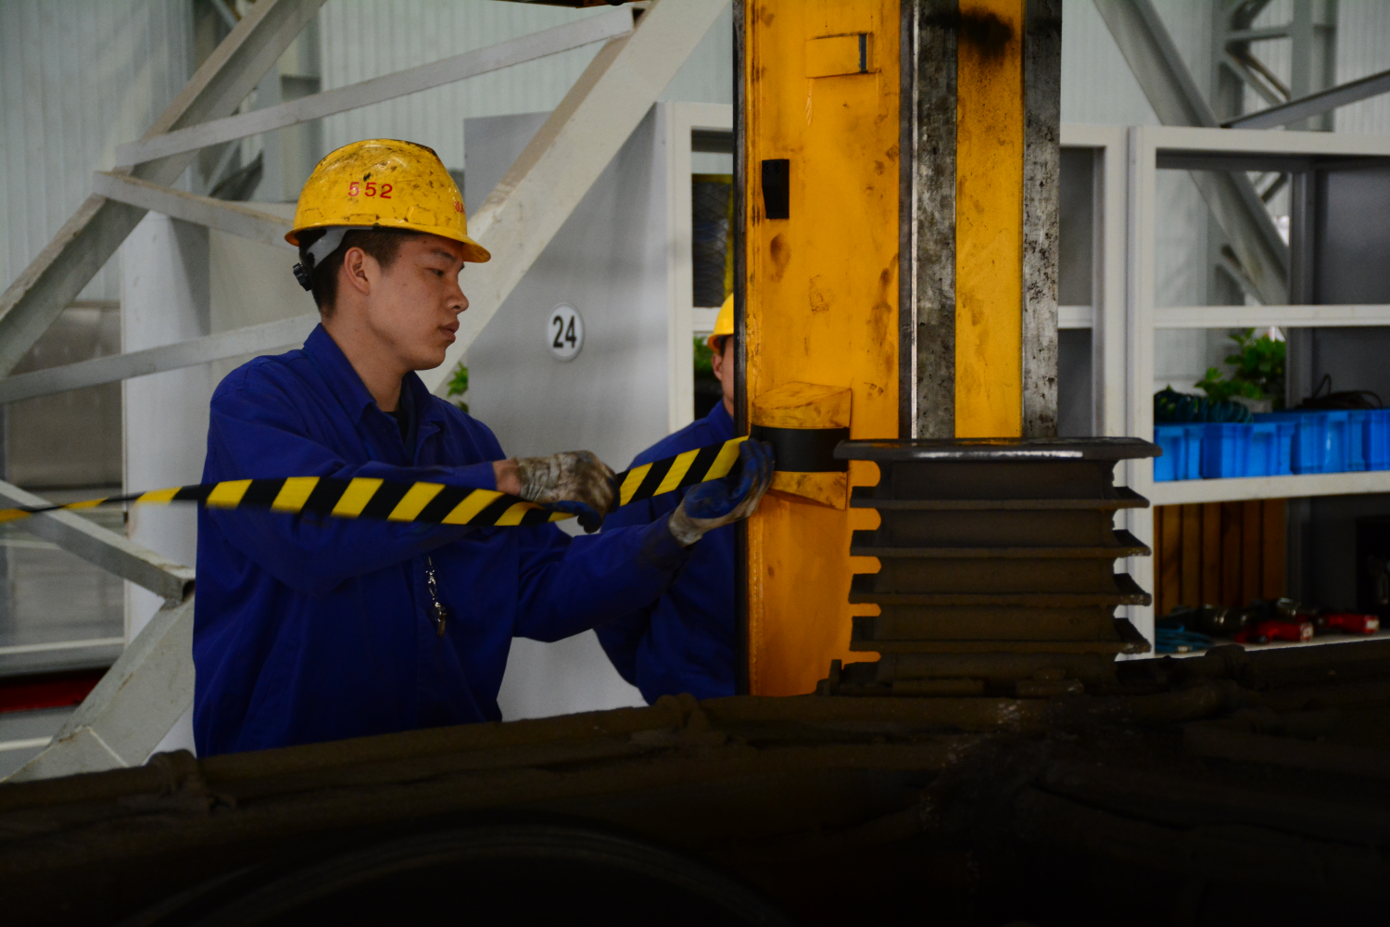
精准检修 筑梦匠心

Slide 5
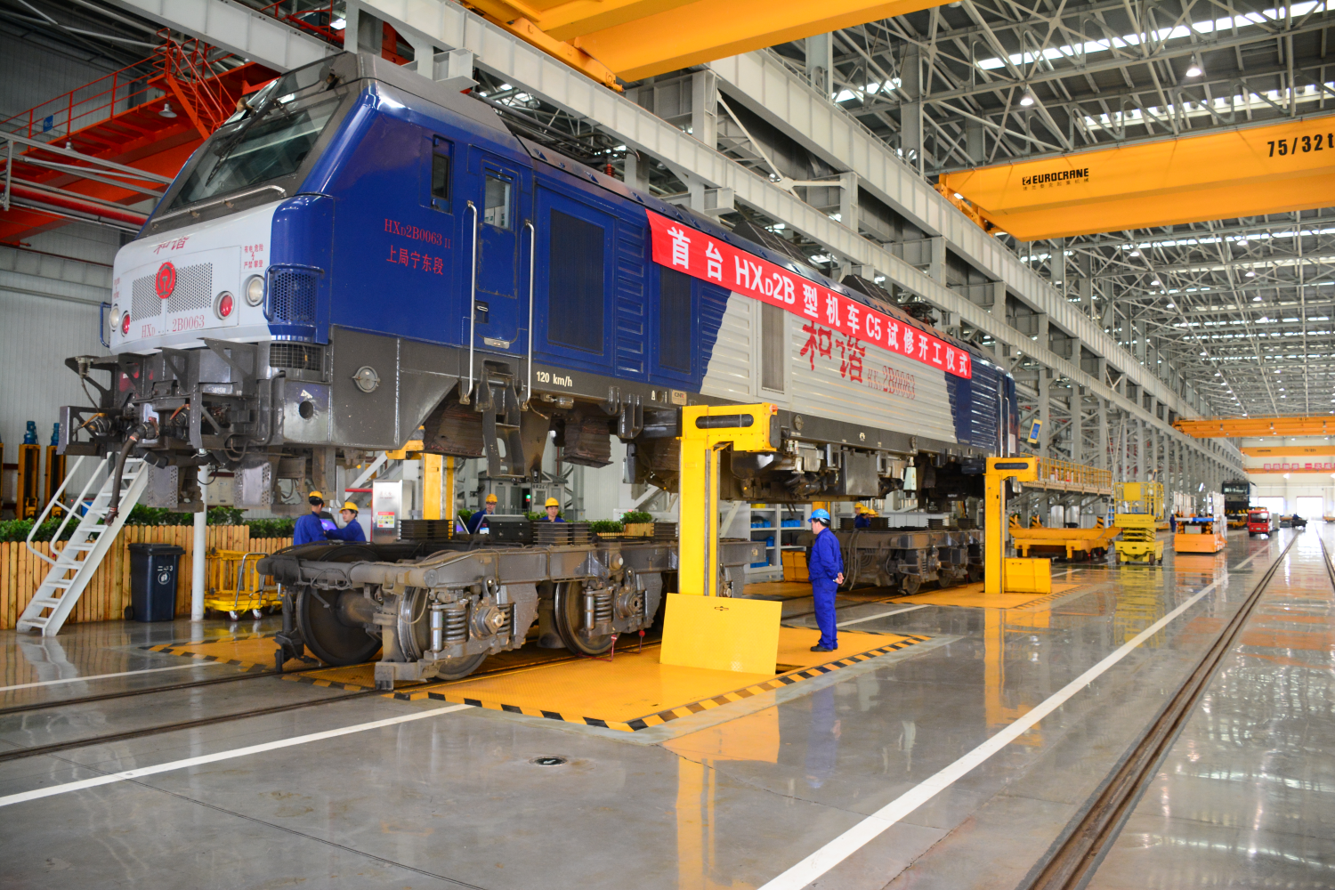
精准检修 筑梦匠心

Slide 6
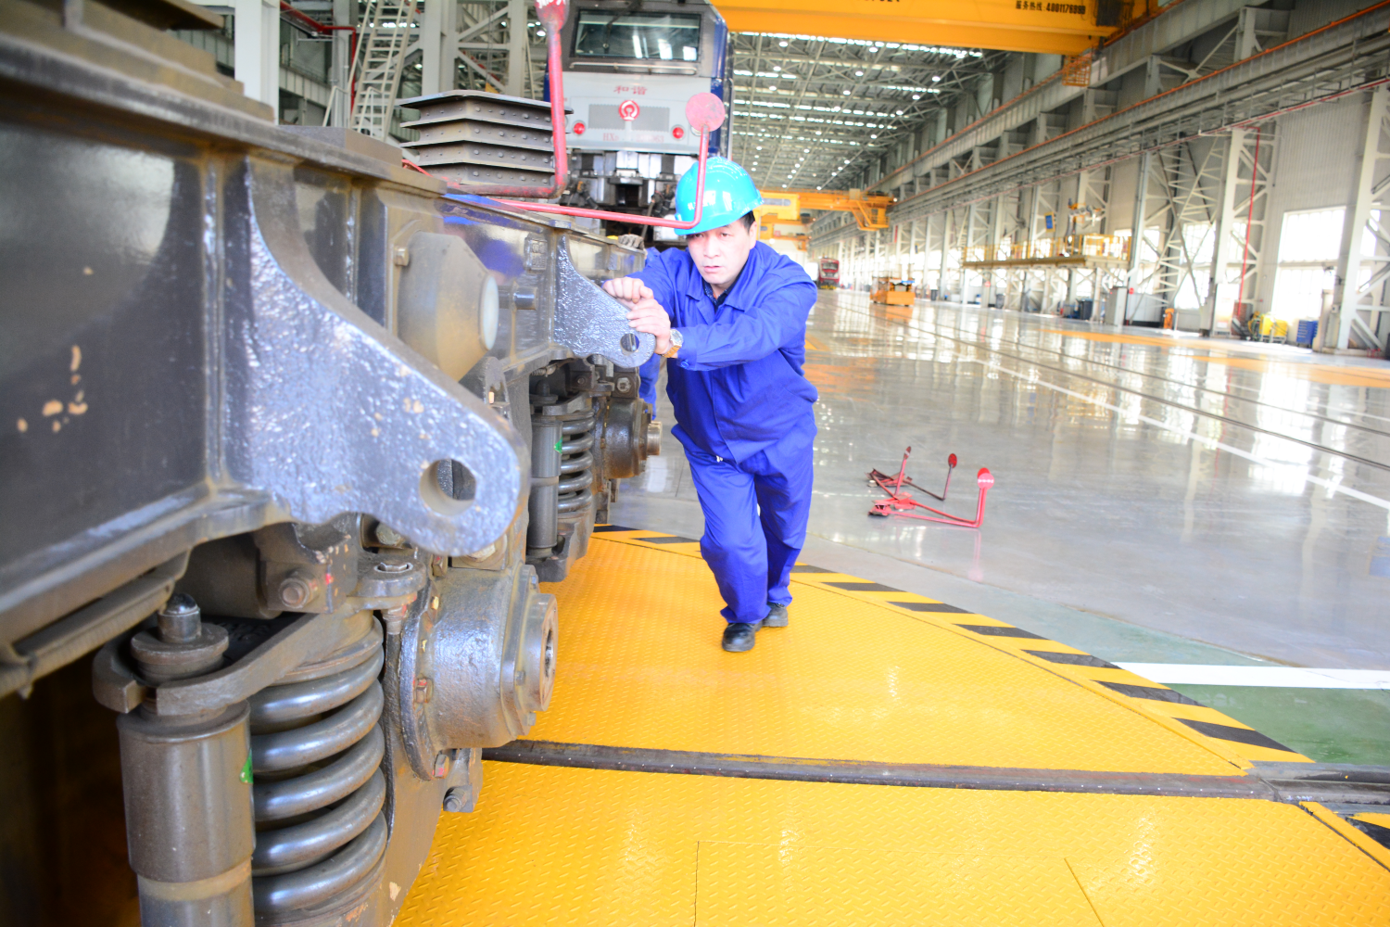
精准检修 筑梦匠心

Slide 7
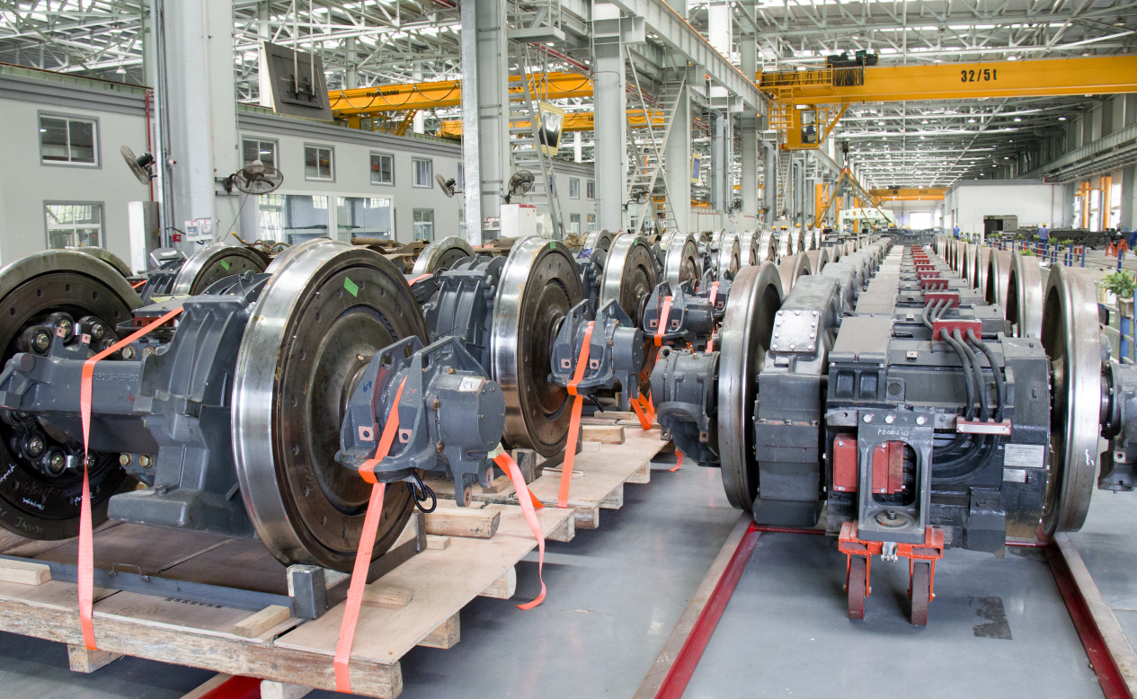
精准检修 筑梦匠心

Slide 8
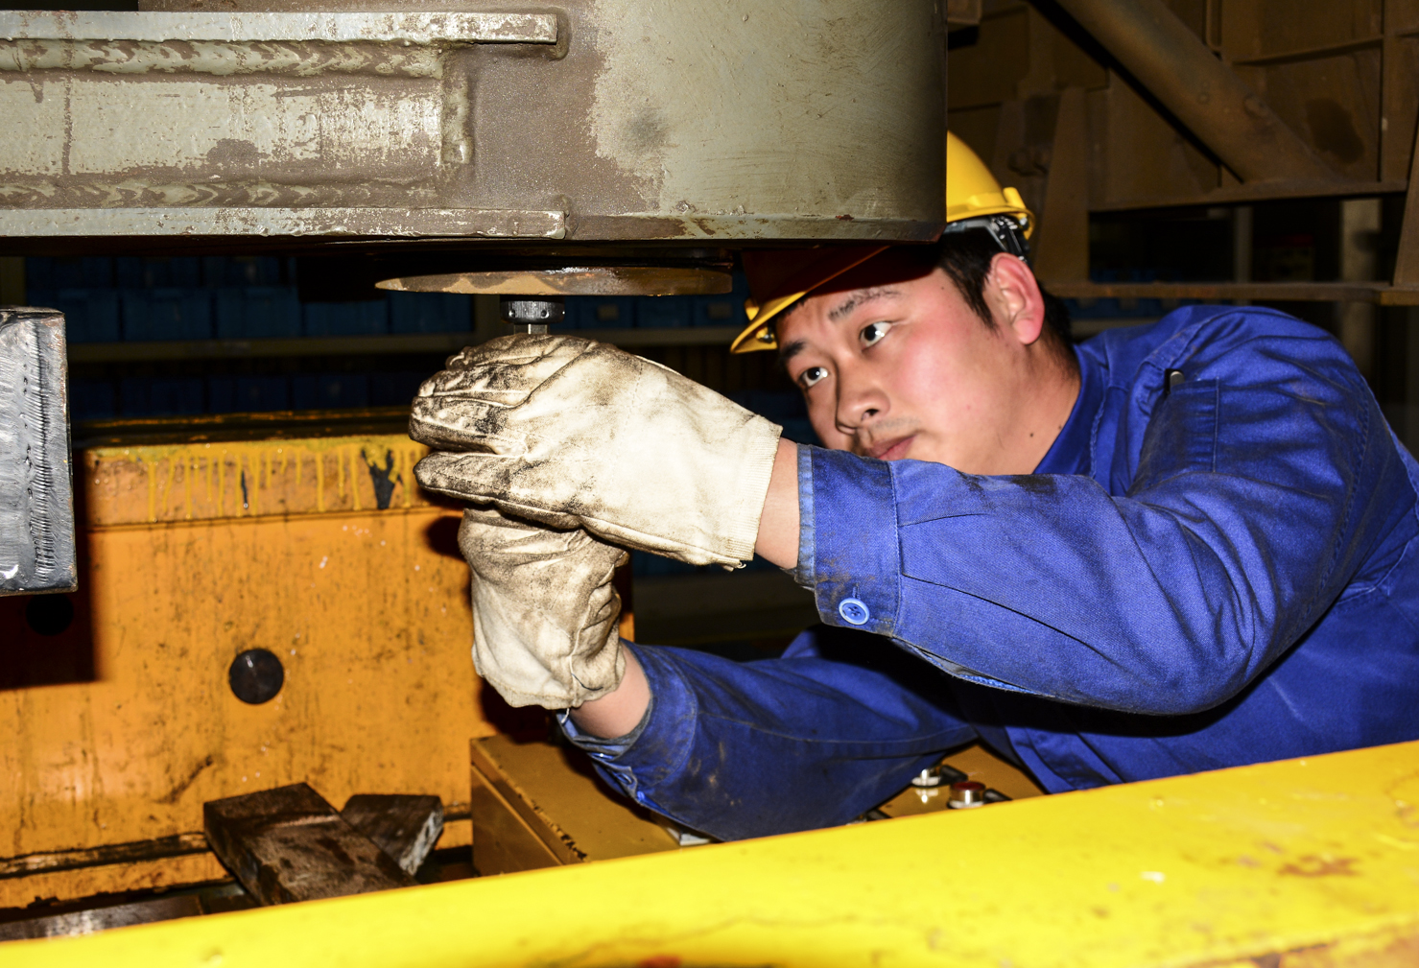
精准检修 筑梦匠心

Slide 9
精准检修 筑梦匠心

Slide 10
精准检修 筑梦匠心

Slide 11
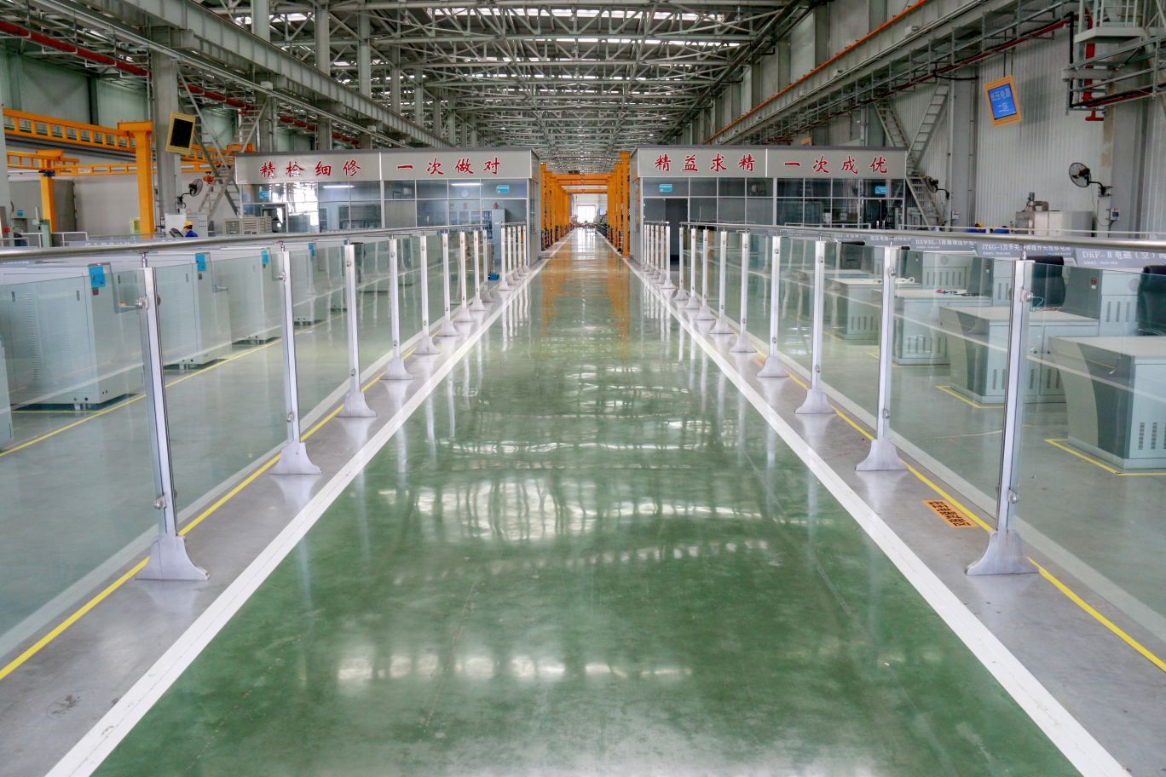
精准检修 筑梦匠心

Slide 12
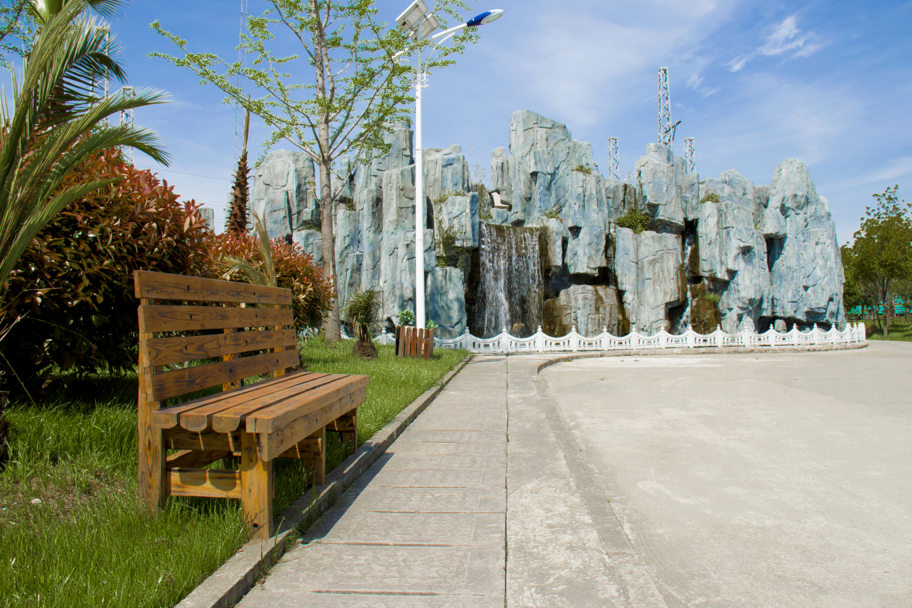
精准检修 筑梦匠心

Slide 13
精准检修 筑梦匠心

